Slide 1
Муниципальное бюджетное дошкольное образовательное учреждение детский сад №18

Slide 2
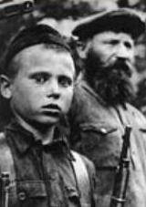
Война не знает возраста. Перед страшным ликом ее уничтожающей силы равны стар и млад.

Slide 3
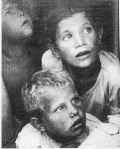
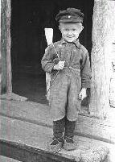

Slide 4
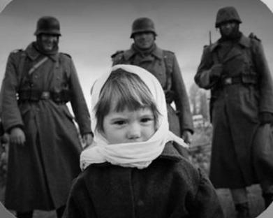
Детство ,опаленное войной …..
Насколько трагично потерянное детство , детство, лишенное радости и смеха, наполненное страданиями, голодом, смертями близких людей.

Slide 5
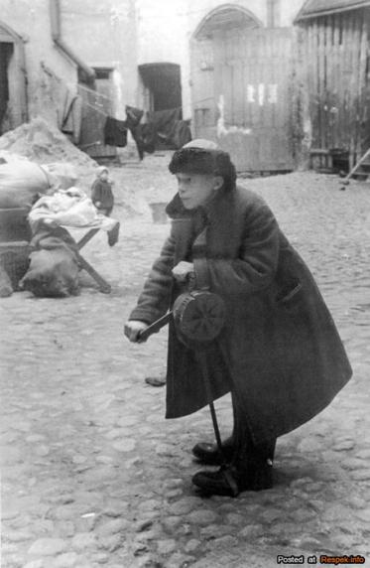
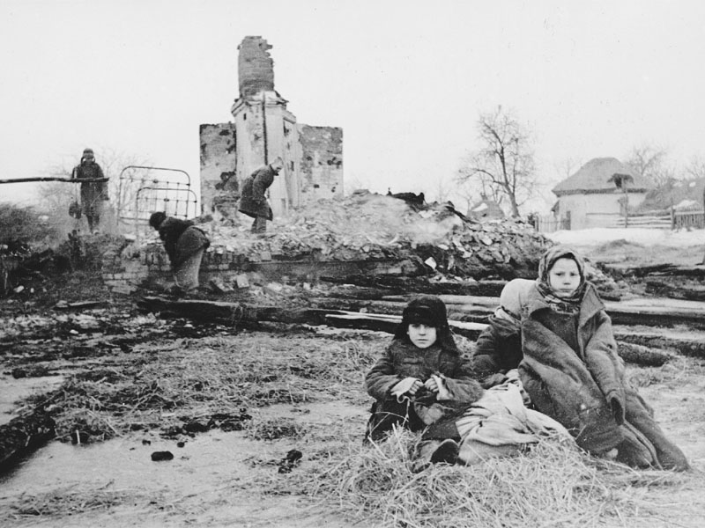

Slide 6
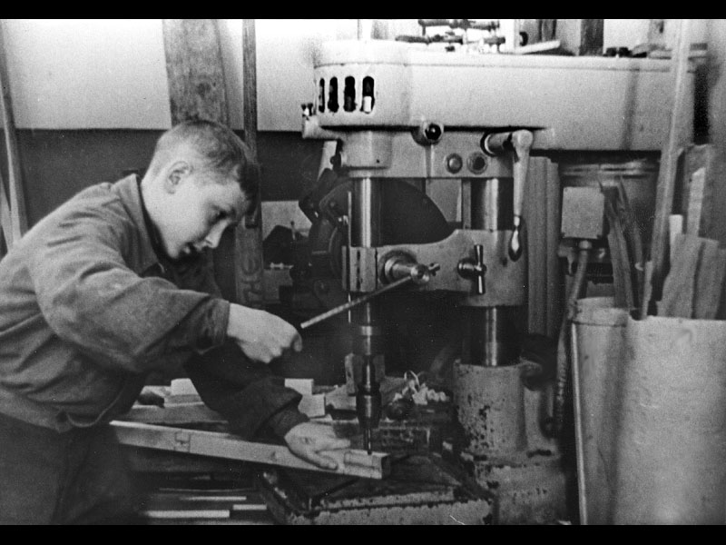
Дети работают за отцов
На заводе можно было увидеть многих юношей и девушек ,пришедших из школ, В телогрейках и стеганых брюках, в больших не по размеру ботинках на толстой подошве стояли они на рабочих местах,некоторые на специальных подставках

Slide 7
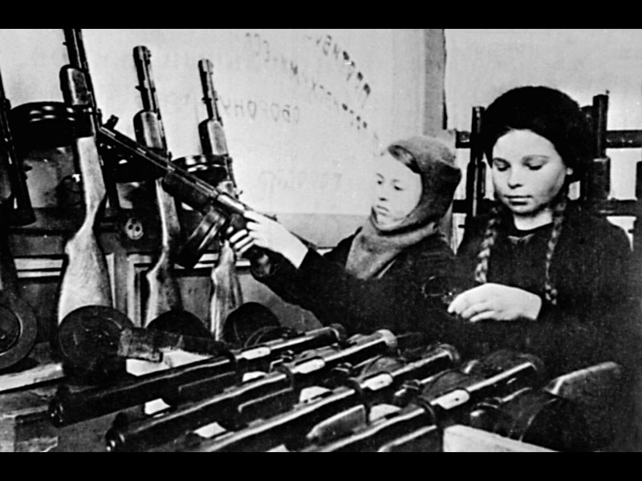

Slide 8
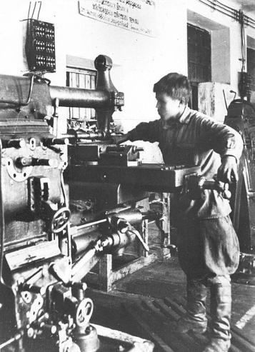

Slide 9
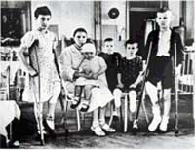
Дети блокадного Ленинграда
Страшной трагедией для страны стала блокада Ленинграда, 900 дней и ночей жители этого города были в кольце немецко- фашистских войск.
Детям пришлось пережить холод, голод, гибель и родных, но они держались до конца

Slide 10
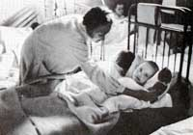

Slide 11
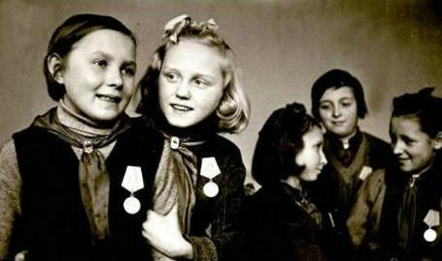
Сотни юных ленинградцев были награждены орденами,
тысячи- медалями «За оборону Ленинграда»

Slide 12
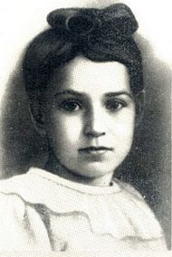
Таня Савичева - легендарная ленинградская школьница, которая во время блокады города вела дневник, была вывезена по «дороге жизни» из блокадного Ленинграда в Шатковский детский дом. Дневник Тани стал одним из доказательств обвинения фашистов на Нюрнбергском процессе.

Slide 13
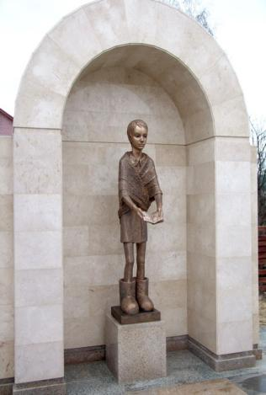
Мемориальный комплекс в пос. Шатки Нижегородской губернии «Тане Савичевой и детям войны посвящается»

Slide 14
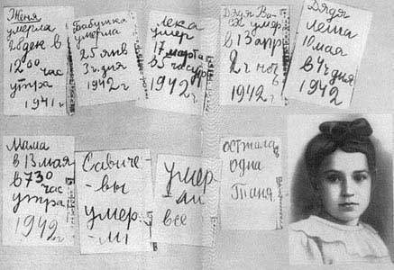

Slide 15
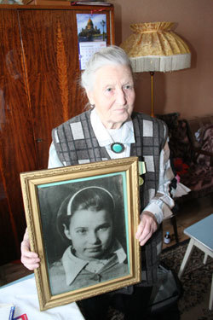
Родная сестра Тани Савичевой по сей день живет в Петербурге

Slide 16
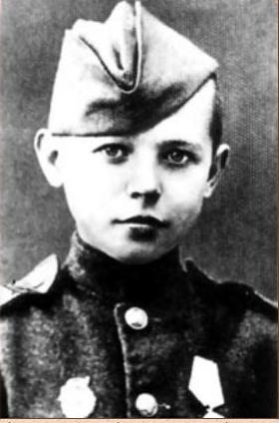
Сын полка Александра Колесникова
Дважды ходил на разведку во вражеский тыл, причем оба раза с заданием справился.

Slide 17
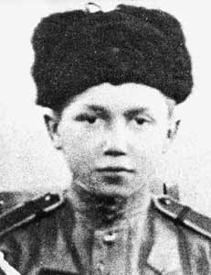
Юнбат Иванов. Ему было одиннадцать лет, когда его, умирающего от голода, вывезли из Ленинграда на фронт товарищи отца, служившего наводчиком орудия на одной из батарей 577-го гаубичного артиллерийского полка. Виктор стал полноправным красноармейцем. Его определили в штабную батарею и назначили связным штаба полка. Был на передовой, «угощал фашистов огоньком», помогая отцу у боевого орудия. Однажды ночью, доставляя пакет в штаб, Юнбат(Виктор) Иванов, как называли его в батарее отца, наткнулся в лесу на разведывательную группу фашистов. Мальчишка пустился «со всех ног в штаб» с донесением, и вражеский десант захватили врасплох.

Slide 18
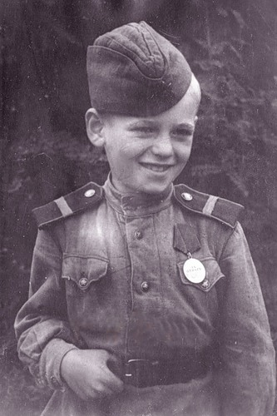
Сыны полков, юные защитники Родины, пионеры -герои.
Сын полка Саша Морозов

Slide 19
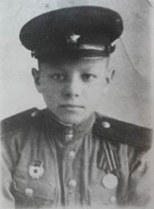
Володя Марилов
В 43-м, когда пришла похоронка на его отца, Володе было только 11. Он очень хотел отомстить за отца и стал воспитанником гвардейского стрелкового полка. День Победы встретил в Болгарии.

Slide 20
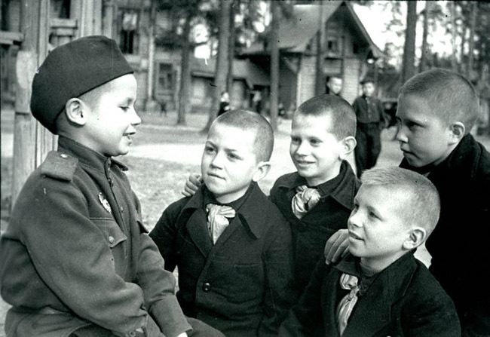
6-летний Толя Воронов, прошедший боевой путь с одной из гвардейских дивизий, знакомится со своими новыми товарищами в детском доме №9 .

Slide 29
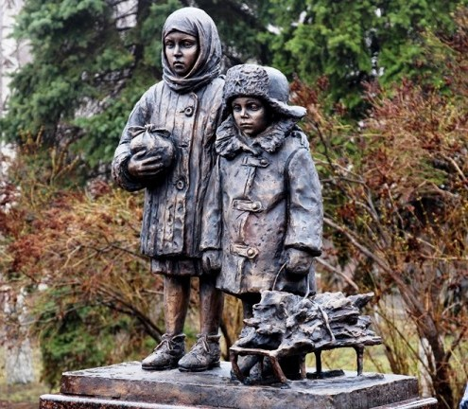
Помним ! Гордимся!
Юные безусые герои,
Юными остались вы на век.
Перед нашим вдруг ожившим строем
Мы стоим , не поднимая век.
Боль и гнев сейчас тому причиной ,
Благодарность вечная вам всем ,
Маленькие стой кие мужчины ,
Девочки достойные поэм.

Slide 31
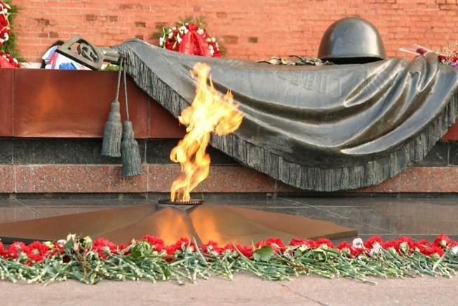
Вечная память

